Slide 1
视频解决方案（金融行业）
V1.0
杭州叁体网络科技有限公司
2020/08

Slide 2
01
方案背景
目录
02
叁体介绍
03
方案+案例

Slide 3
01
方案背景

Slide 4
金融+视频：3大驱动力
合规
疫情
5G

Slide 5
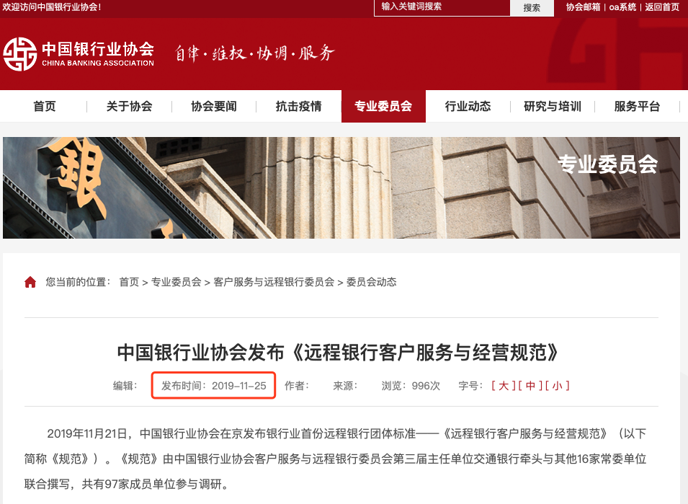
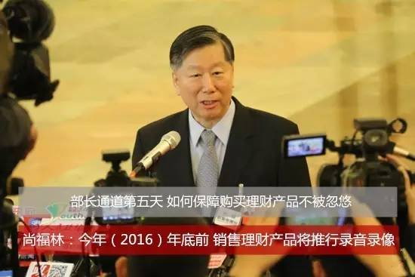
合规要求
2015
2016-2019
2019-2020
中国银行监督管理委员会发《中国银监会办公厅关于加强银行业金融机构内控管理有效防范柜面业务操作风险的通知》
银监办发《中国银监会办公厅关于加强银行消费者保护解决当前群众关切问题的指导意见》
银监办发《银行业金融机构销售专区录音录像管理暂行规定》
保监会发《保险销售行为可回溯管理暂行办法》
证监会发《证券期货投资者适当性管理办法》

Slide 6
疫情环境
疫情环境
安全
便捷
远程工作
会议
培训
...
无接触服务
远程审贷
远程面签
...
快速

Slide 7
5G商用
视频客户签证
VTM
车贷视频验车
智能网点视频咨询
远程视频企业授信
POS机视频巡检
信用卡开卡面签
企业掌银远程视频
物联网
大数据
私人银行视频客服
全息投影
5G+视频
云计算
AI
边缘计算
普惠信贷远程视频审批
AR/VR
汽车金融远程面签
全媒体远程银行中心
保险在线销售
金融太空舱
VR虚拟银行

Slide 8
02
叁体介绍

Slide 9
SDK
Software Devlopemnt Kit
软件开发工具包

Slide 10
SDK功能
视频直播
音频互动
视频互动
白板批注
动态码流
文字聊天
桌面共享
音视频录制
控制功能
·····

Slide 11
系统技术架构
Linux Client
嵌入式Linux Client
ios Client
SDK
SDK
SDK
金融行业服务器软件
SDK
叁体通讯服务器软件
微信小程序 Client
SDK
Android Client
SDK
SDK
Windows Client
浏览器 Client

Slide 12
SDK软件分层
开户面签
远程销售
远程审贷
工作会议
视频客服
开户面签
应用层
Windows
Windows
iOS
iOS
Android
Android
……
……
Chrome
Chrome
Safari
适配层
Safari
IE
……
C++
C++
JavaScript
核心层

Slide 13
服务对象：金融行业解决方案公司
银行
保险
信托
证券
互金
交易所
监管
股权

Slide 14
特点优势
超强安全
自主可控
端对端AES 256位加密，防止各种
信息窃听；支持第三方加密算法嵌
入，安全再上新台阶
支持国产芯片，龙芯、飞腾、海
思、鲲鹏，并获得麒麟OS及统信
UOS兼容性认证证书
特点优势
连接一切
连接主流操作系统和音视频设
备、各种标准通讯协议

Slide 15
超强安全：加密算法可替换
默认AES 256
超强安全
端对端加密
加密算法
支持第三方加密算法嵌入

Slide 16
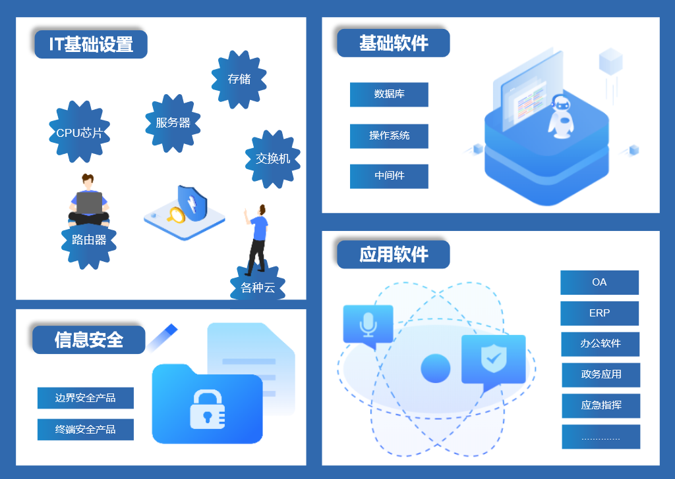
信创产业
叁体
信创产业是一个万亿级市场，是一条庞大
的产业链,主要涉及有IT基础设施、基础软
件、信息安全、应用软件这四大方面，叁
体作为基础软件中的中间件，有意为中国
的IT生态建设贡献一份力量！
过去中国 IT 底层标准、架构、产品、生态大多数都由美国 IT 巨头来制定，由此存在诸多的安全、被“卡脖子”的风险。在这样的背景下，信创产业应运而生。

Slide 17
CPU+OS
国产CPU：龙芯/飞腾/海思/鲲鹏等
国产OS：麒麟/UOS/鸿蒙等

Slide 18
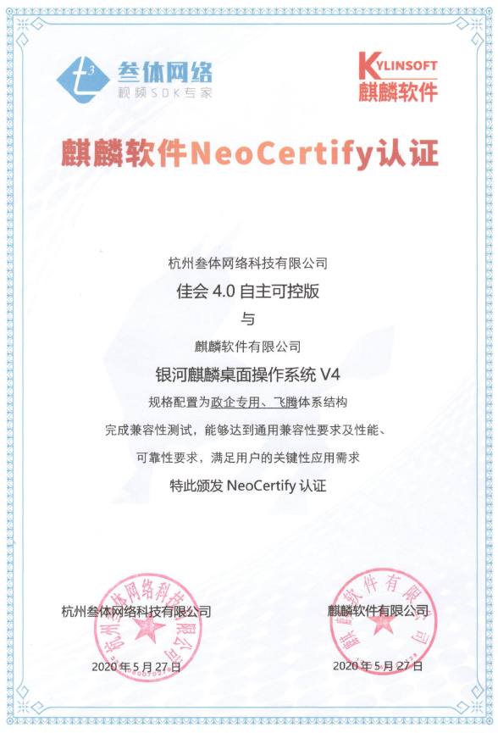
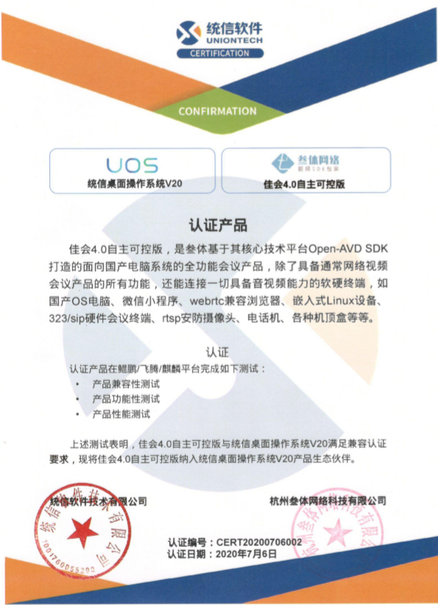
国产OS兼容性证书
叁体先后与麒麟OS和统信UOS完成了产品兼容认证，正式成为麒麟OS和统信UOS产品生态伙伴。

Slide 19
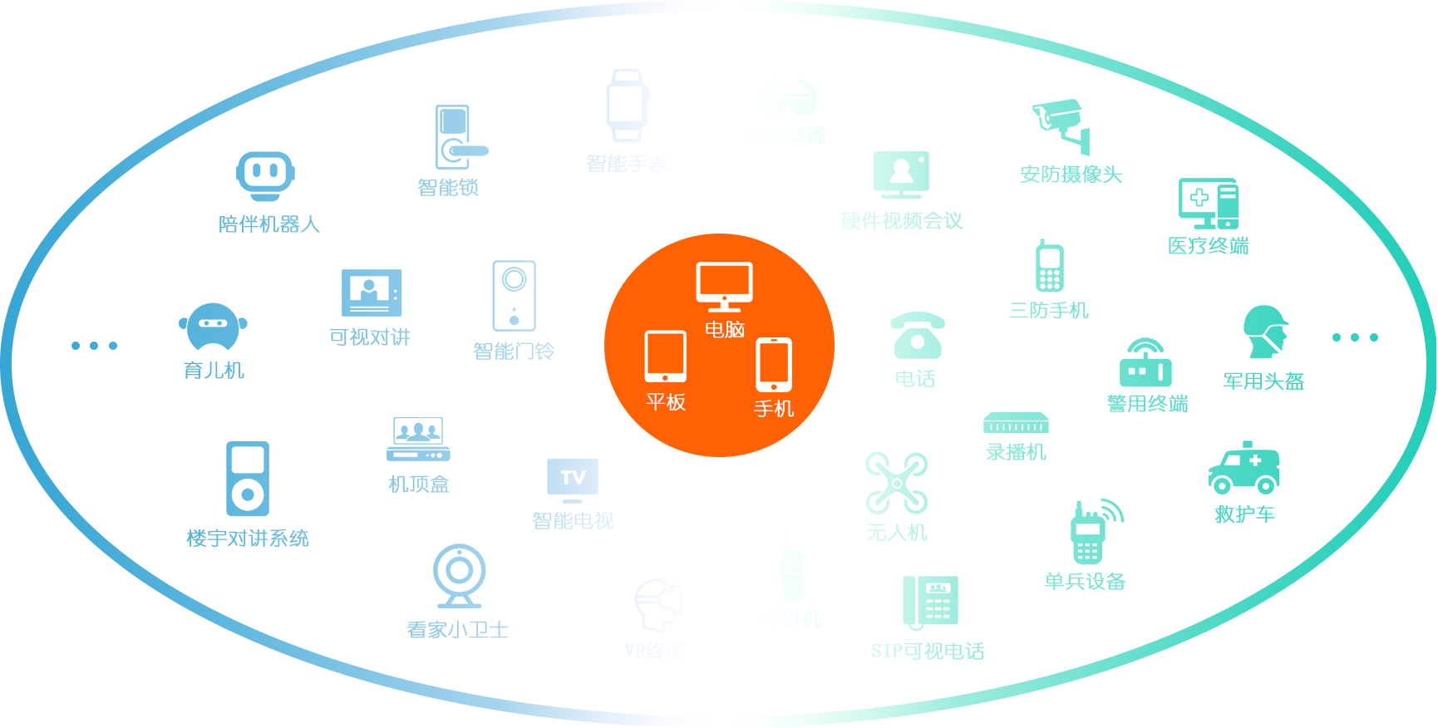
连接一切-场景+设备
友商
叁体
生活
工作

Slide 20
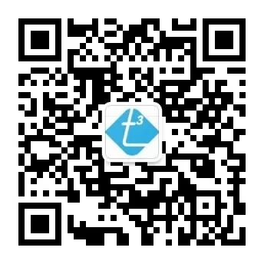
叁体网络，连接视界！
0571-8607 7323
Notes:
所以，站在今天这个时点上，叁体面临了巨大的市场机遇，我们的口号是：叁体网络，连接视界。谢谢大家！

